Slide 1


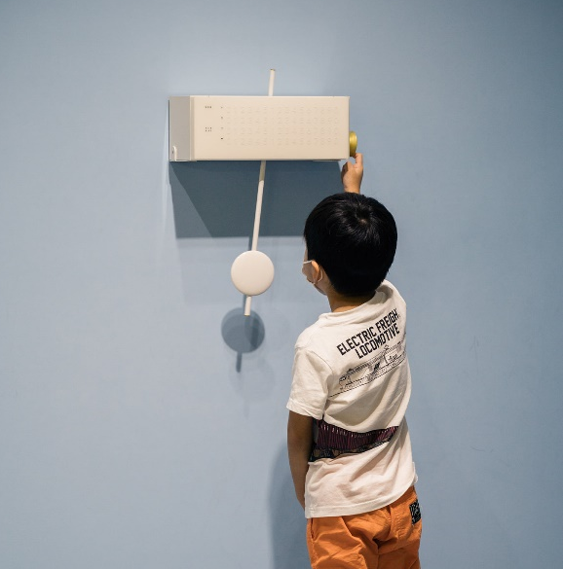




App名稱
App名稱
藝術展
商品展
搜尋展覽
類型 ▽
類型 ▽
展覽名稱
展覽名稱
展覽名稱
展覽名稱
展覽簡介十個字….
展覽簡介十個字….
展覽簡介十個字….
展覽簡介十個字….
這是展覽簡介這是展覽簡介這是展覽簡介這是展覽簡介這是展覽簡介這是展覽簡介這是展覽簡介
展覽名稱
展覽名稱
展覽名稱
展覽名稱
展覽簡介十個字….
展覽簡介十個字….
展覽簡介十個字….
展覽簡介十個字….
2D
3D
現在未登入

Slide 2

這邊是全螢幕
（點按一下畫面出現工具列）
當看到某一物品時
進來展覽了
背景顏色改變
2D不能使用
這是花瓶
物品名稱：123
物品簡介：456789
加入購物車

Slide 3


App名稱
會員資料
Email
>
>
>
>
>
>
>
>
Password
會員姓名
會員帳號
性別
電話
地址
申請建展
查看訂單
修改密碼
登出
按下加入購物車 後跳至登入畫面
Version 2
全螢幕
Forget ur password?
Log in
OR
Continue with line
Continue with google
Not a member yet? Sign up

Slide 4


App名稱
App名稱
管理展覽
會員資料
展覽1名稱
>
>
>
>
>
>
>
>
>
>
會員姓名
會員帳號
性別
電話
地址
申請建展
管理展覽
查看訂單
修改密碼
登出
__ __ __ __ __ __
展覽2名稱
>
展覽3名稱
>
7 8 9 4 5 6
1 2 3 0
第一次進入展覽要輸入pin碼
之後就直接記住 不用每次都要輸入

Slide 5



App名稱
背景編輯
編輯
類型 ▽
儲存
這是背景
展覽名稱
展覽名稱
展覽簡介十個字….
展覽簡介十個字….
這是花瓶
物品名稱：123
物品簡介：456789
語音導覽
這是展覽簡介這是展覽簡介這是展覽簡介這是展覽簡介這是展覽簡介這是展覽簡介這是展覽簡介
展覽名稱
展覽名稱
物品編輯
展覽簡介十個字….
展覽簡介十個字….
刪除展覽
展內編輯 >
物件位置、新增都只有我們能用

Slide 6
App名稱
App名稱
查看訂單
購物車
訂單1
訂單1名稱
商品名稱
>
商品名稱
$500
$500
訂單2名稱
>
商品名稱
$500
Y總計:
結帳

Slide 7
App名稱
新增展覽
開發者
展覽pin碼(自動生成)
+ 首頁預覽圖
+ 展覽簡介
+ unity file
物品編輯跟廠商畫面一樣，
需在有unity file後才能進來編輯
會員姓名
會員帳號
性別
展覽pin碼
新增展覽
修改密碼
儲存

